Slide 1
24 Reunión Anual Unidades Centinela
HIGA Dr oscar alende

Slide 2
INTEGRANTES DE LA UNIDAD
MARIO ARZENO
ELIDA CIVETTA
VERONICA ALO
MARIA BLANCO
BLANCA CUELLO
GUSTAVO GALBAN
HIGA Dr oscar alende

Slide 3
ACTIVIDADES REALIZADAS EN UNIDAD DE HEPATOLOGIA
ASISTENCIA DE PACIENTES EN FORMA MULTIDISCIPLINARIA.
CENTRO DE DERIVACION DE ZONA SANITARIA VIII PROVINCIA BUENOS AIRES.
DERIVACION DE PACIENTES PARA TRASPLANTE HEPATICO.
HIGA Dr oscar alende

Slide 4
ACTIVIDADES REALIZADAS EN UNIDAD DE HEPATOLOGIA
CONTROL EPIDEMIOLOGICO
TRABAJOS DE INVESTIGACION EN EPIDEMIOLOGIA
HIGA Dr oscar alende

Slide 5
ACTIVIDADES REALIZADAS EN UNIDAD DE HEPATOLOGIA
SEMANA DE LA HEPATITIS 2013
SEMANA DE LA HEPATITIS 2014
DIA MUNDIAL DE LA HEPATITIS 2015
HIGA Dr oscar alende

Slide 6
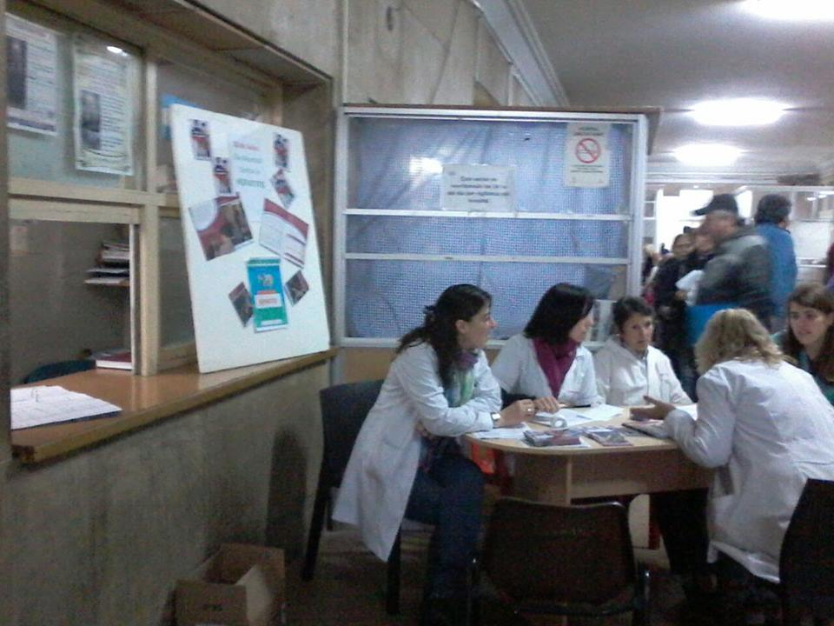
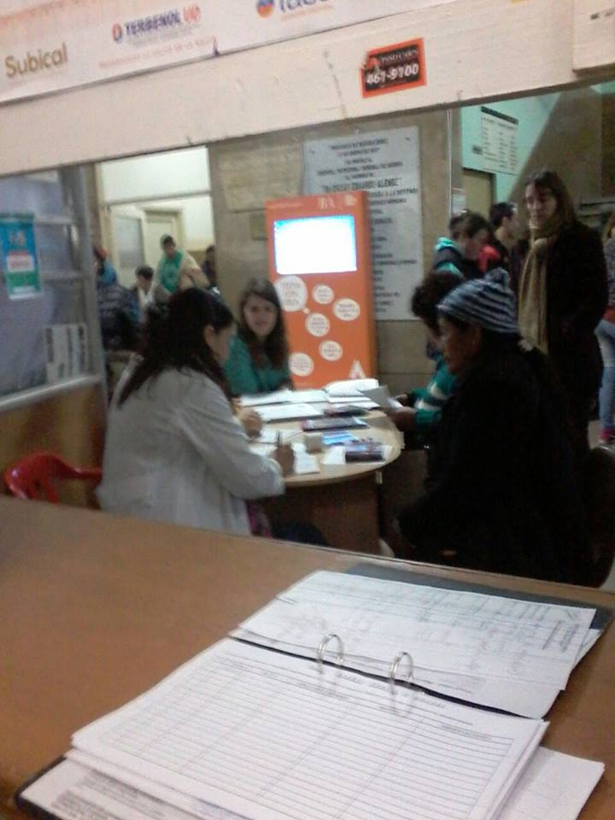

Slide 7
CANTIDAD DE PACIENES ATENDIDOS EN 2014: 2870
OH
HEPATITIS VIRALES AGUDAS Y CRONICA
ESTEATOSIS
ALTERACION DE EXAMENES COMLMENTARIOS
ENFERMEDADES AUTOINMUNES
HIGA Dr oscar alende

Slide 8
APROXIMACION A PACIENTES CON HEPATITIS VIRALES
TRABAJO EN CONJUNTO CON BANCO DE SANGRE.
DEMANDA ESPONTANEA EN HEPATITIS AGUDAS.
ESTUDIO EPIDEMIOLOGICO EN CONTACTOS.
HIGA Dr oscar alende

Slide 9
DIAGNOSTICO
DISPONIBILIDAD DE LABORATORIO POR GUARDIA PARA CONTROL DE FUNCION HEPATICA.
SEROLOGIAS HAV, HBV, HCV.
REALIZACION DE CARGA VIRAL DE HCV EN HOSPITAL
DERIVACION A CPR VIH PARA DETERMINACION DE GENOTIPO DE HCV
HIGA Dr oscar alende

Slide 10
TRATAMIENTO
DISPONIBILIDAD DE TRATAMIENTO DEPENDIENTE DE DIRECCION DE VIH MINISTERIO DE SALUD DE LA NACION
TERAPIA DOBLE: SIN INCONVENIENTES
TERAPIA TRIPLE: CERCA DE 6 MESES DE DEMORA
INCORPORACION DE 18 PACIENTES PARA REGIMENES LIBRES DE INTERFERON.
HIGA Dr oscar alende

Slide 11
PREVENCION
VACUNACION HBV DISPONIBE EN CENTROS DE SALUD
VACUNA HAV DE DIFICIL ACCESO
CONCIENTIZACION EN SERVICIO DE SALUD
MEJORAR CAMPAÑAS DE DIFUSION PARA POBLACION GENERAL
AUMENTAR TRABAJO EN COMUNIDAD.
HIGA Dr oscar alende

Slide 12
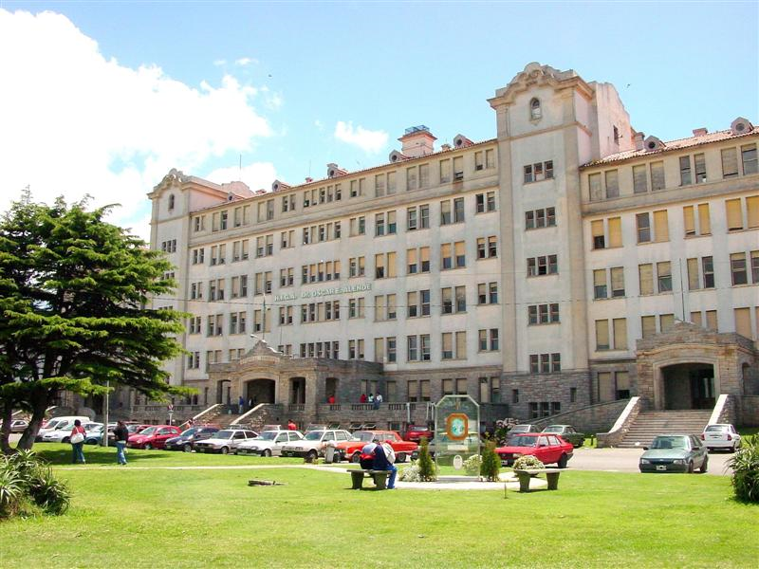
MUCHAS GRACIAS
HIGA Dr oscar alende

